Slide 1
CICLOS
Ricardo Guanilo
Dahiana Guzmán

Slide 2
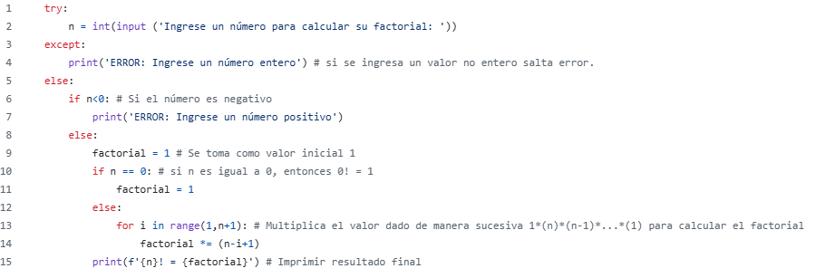
Código Factorial

Slide 3
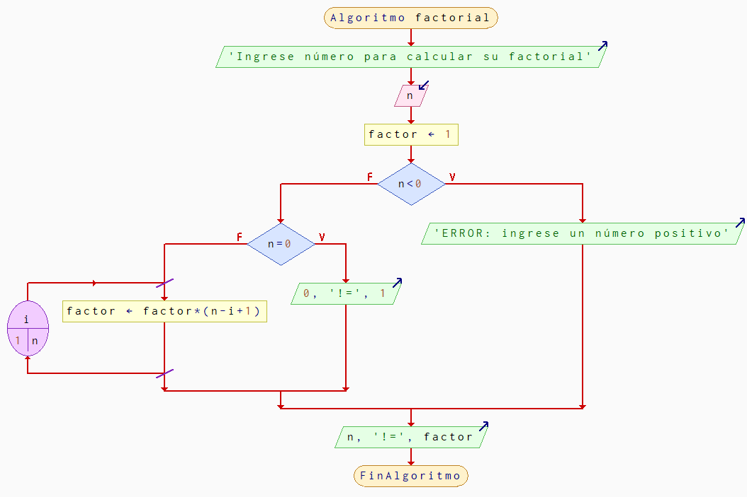
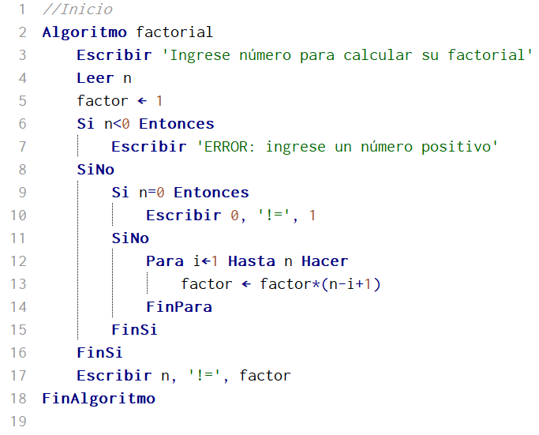

Ejecución Factorial, Diagrama de flujo y Pseudocódigo

Slide 4
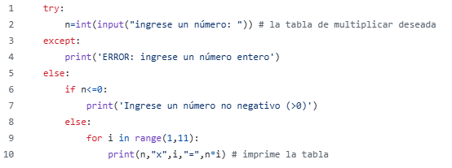
Código Tabla de Multiplicar

Slide 5
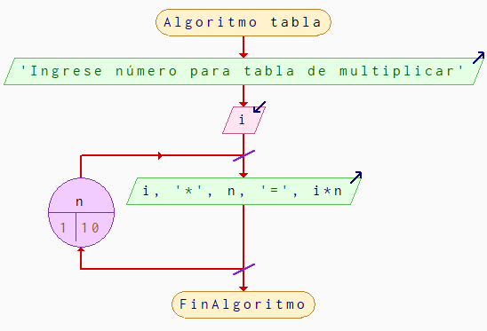
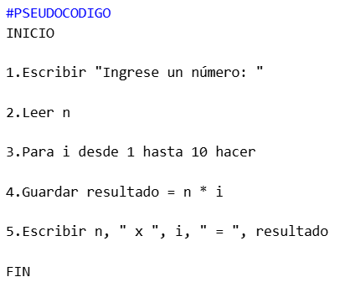
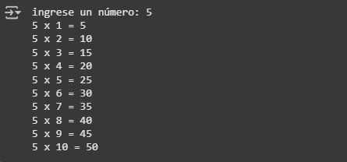
Ejecución Tabla de Multiplicar, Diagrama de Flujo y Pseudocódigo

Slide 6
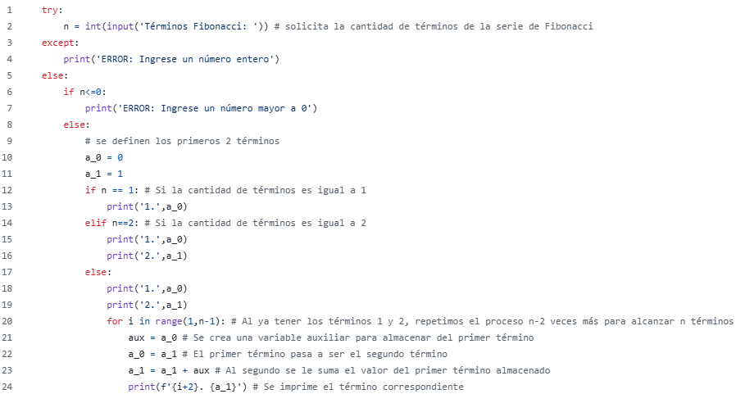
Código Fibonacci

Slide 7
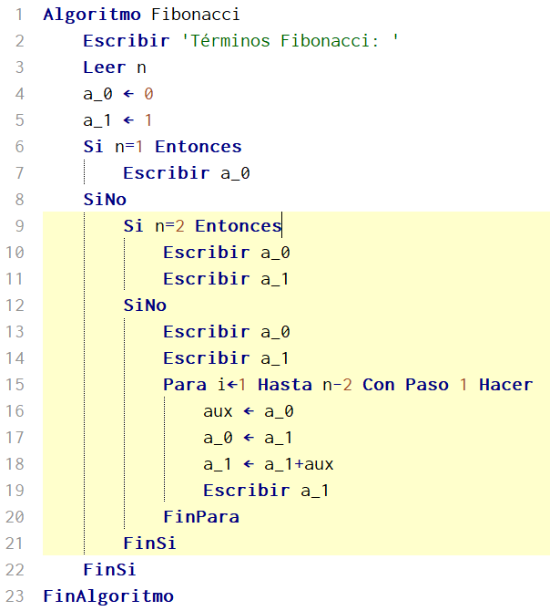
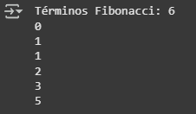
Código Fibonacci

Slide 8
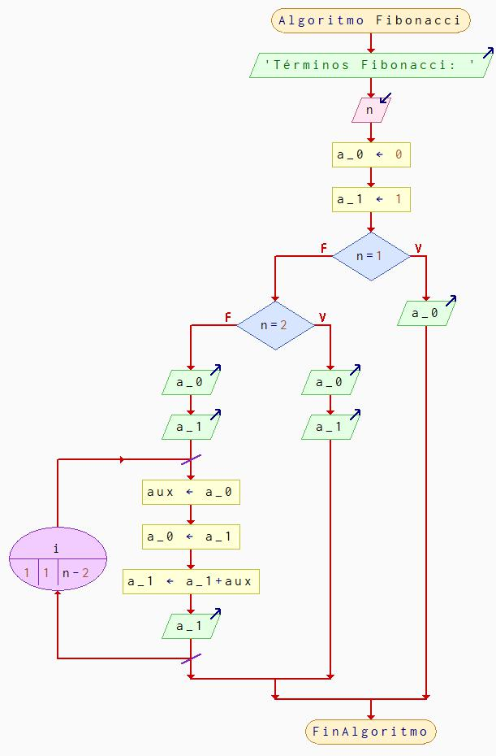
Código Fibonacci

Slide 9
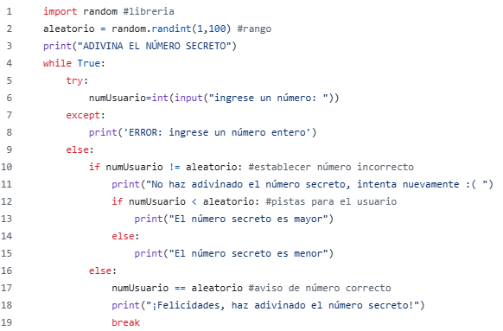
Código Adivinar Número

Slide 10
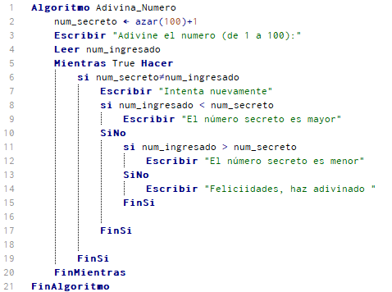
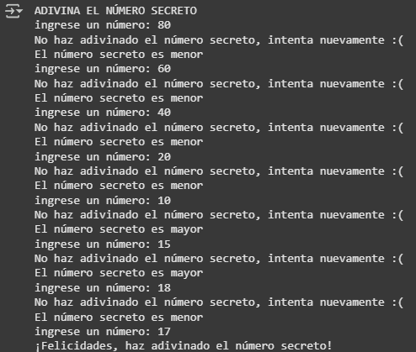
Código Adivinar Número

Slide 11
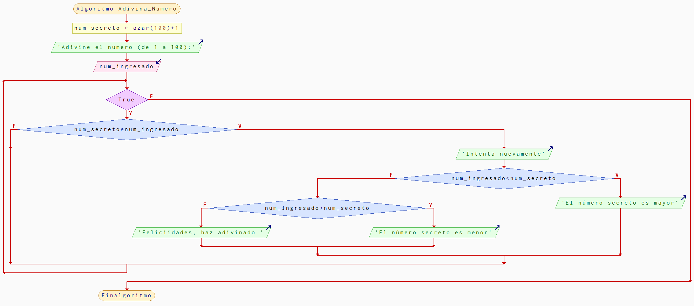
Código Adivinar Número

Slide 12
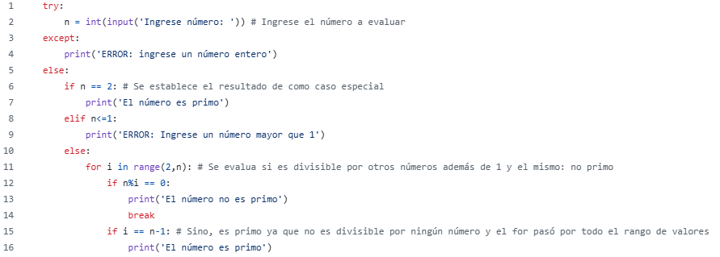
Código Primo

Slide 13
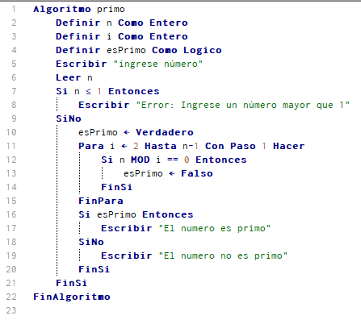


Código Primo

Slide 14
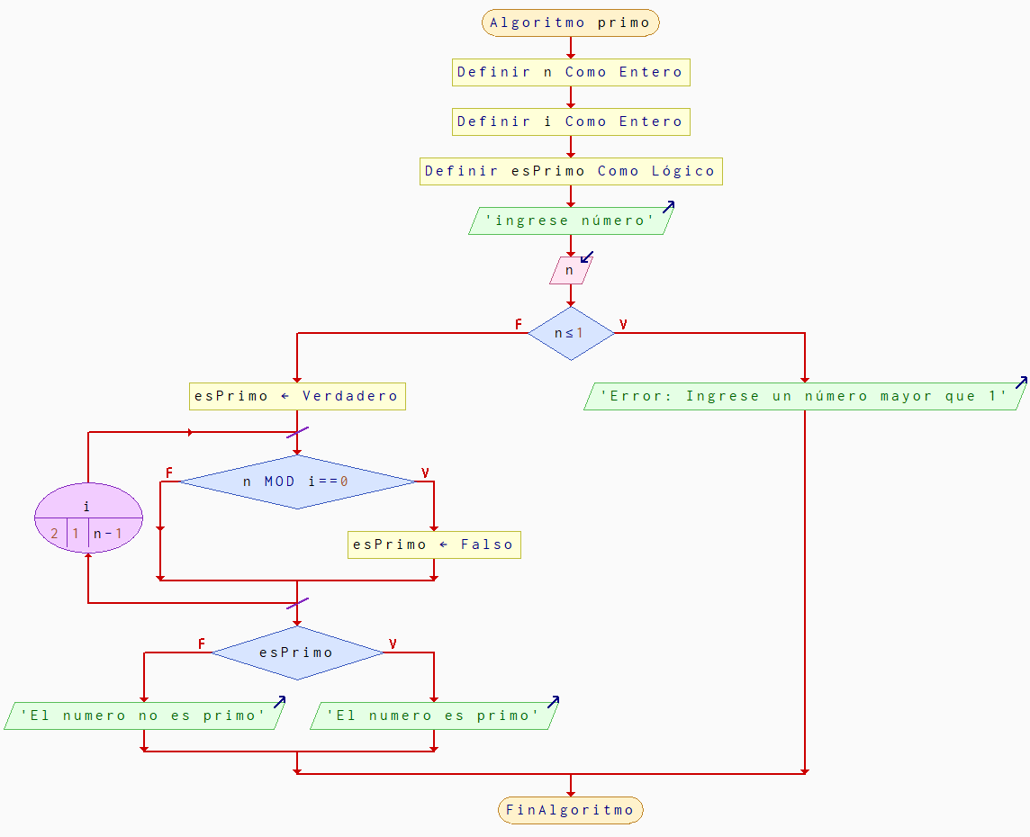
Código Primo

